Slide 1
UNIVERSIDAD POLITÉCNICA DE VALENCIA
GRADO EN INGENIERÍA ELÉCTRICA
TRABAJO FINAL DE GRADO
CÁLCULO Y DISEÑO DE UNA INSTALACIÓN ELÉCTRICA DE 350KW PARA EDIFICIO DESTINADO A OFICINAS CON APOYO SOLAR FOTOVOLTAICO
ALUMNO: VICENTE SALVADOR PASTOR
TUTOR: ELÍAS JOSÉ HURTADO PÉREZ
15/09/2016

Slide 2
OBJETIVOS
Diseño de una instalación eléctrica para edificio de pública
concurrencia destinado a oficinas.
Cálculo del C.T.
Cálculo de la puesta a tierra de la instalación.
Cálculo luminotécnico.
Cálculo de las secciones.
Cálculo protecciones.
Estudio técnico y económico de la implementación de un sistema de apoyo eléctrico mediante paneles fotovoltaicos.
Presupuesto total de la instalación eléctrica del edificio.

Slide 3
PREVISIÓN DE CARGAS
Potencia planta sótano 62.240W
Potencia planta baja 115.039W
Potencia planta 1 67.928W
Potencia planta 2 93.012W
Potencia total instalada 338.219W

Slide 4
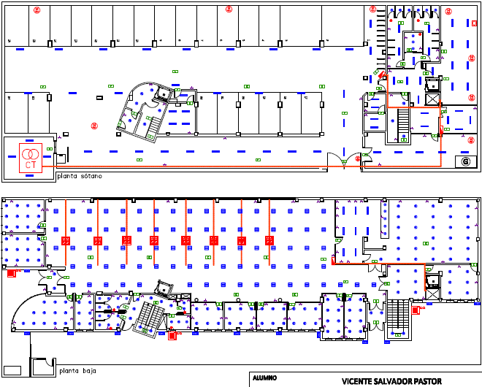

Slide 5
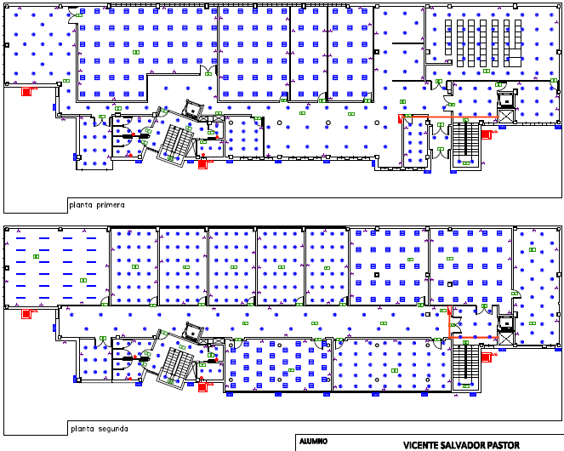

Slide 6
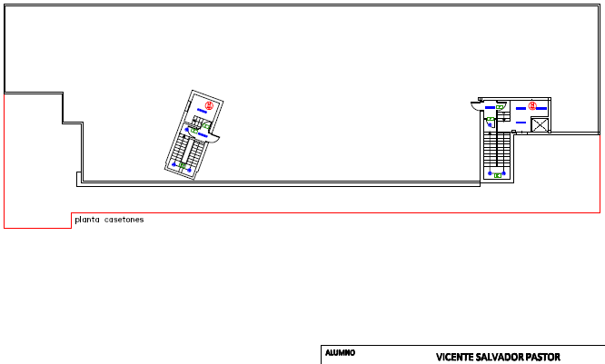

Slide 7
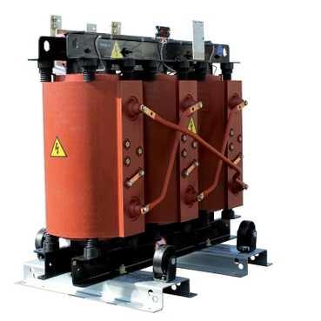
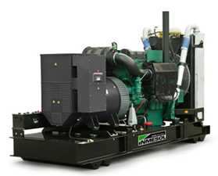
C.T. Y GRUPO ELECTRÓGENO

Slide 8
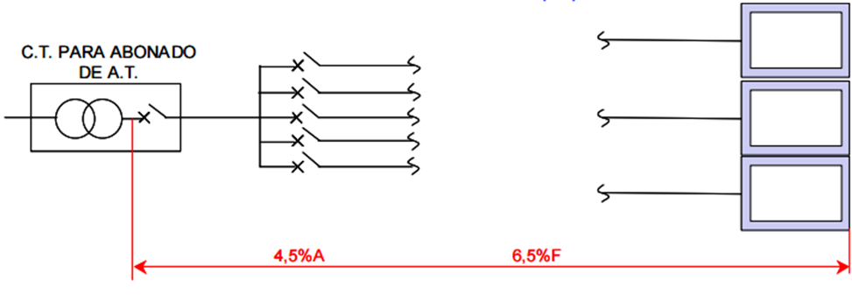
C.D.T. C.T. ABONADO

Slide 9



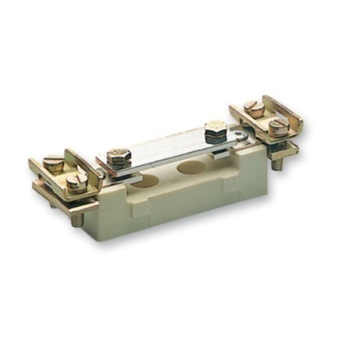
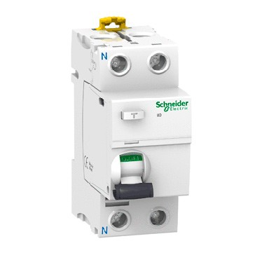
PUESTA A TIERRA
30mA

Slide 10
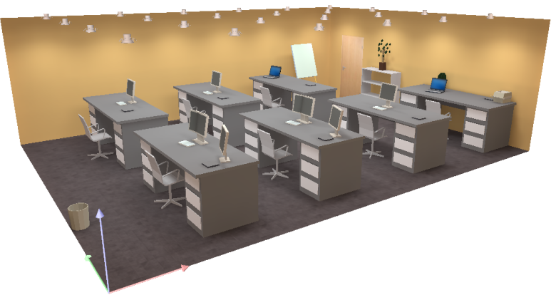
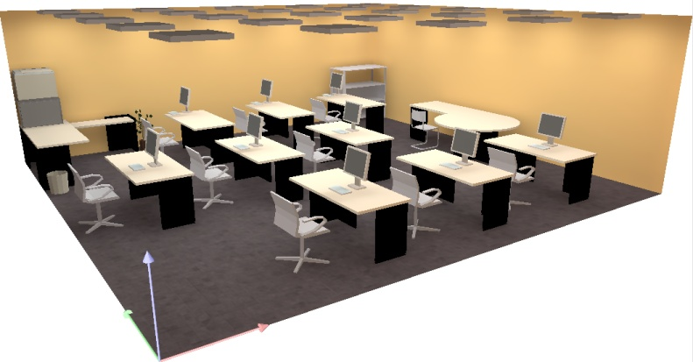
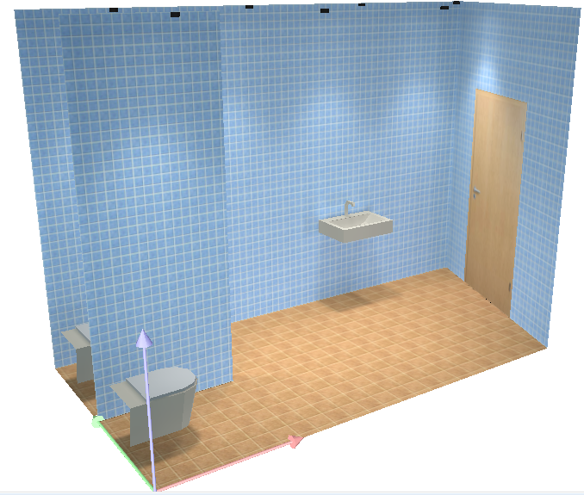
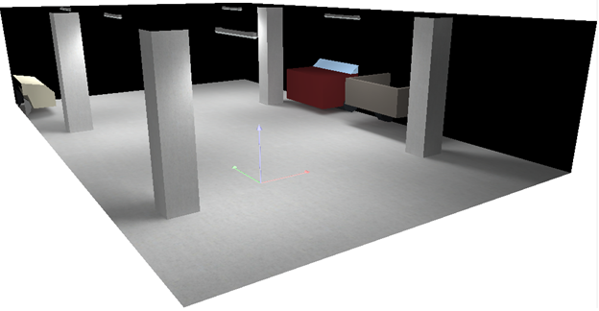
CÁLCULOS LUMINOTÉCNICOS
Oficina genérica
Oficina diseño
Aseos
Garaje

Slide 11



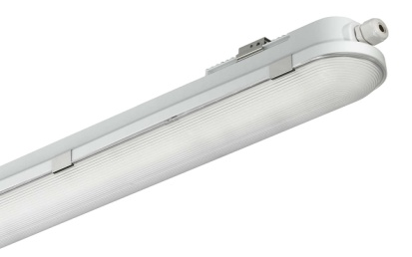
Potencia (W) | Flujo (lm)
22 | 2100
41 | 3400
6.8 | 290
38 | 4000
DOWNLIGHT
PANTALLA EMPOTRABLE
OJO DE BUEY
PANTALLA ESTANCA

Slide 12
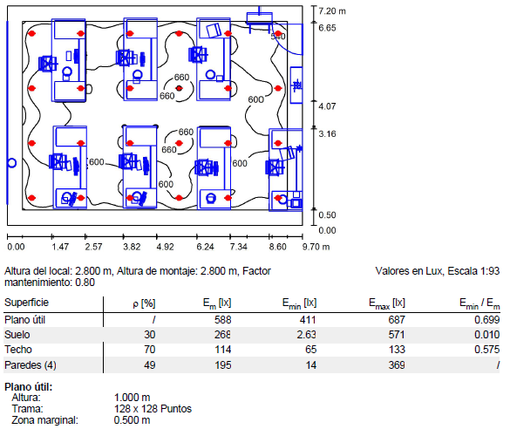

Slide 13
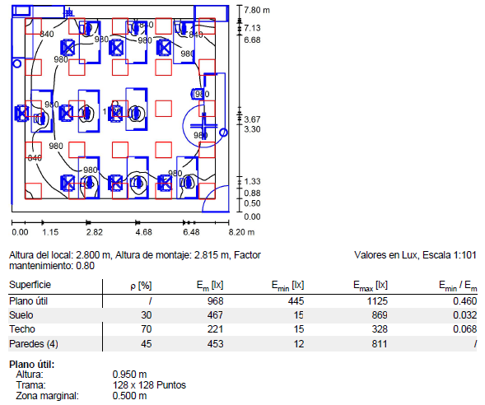

Slide 14
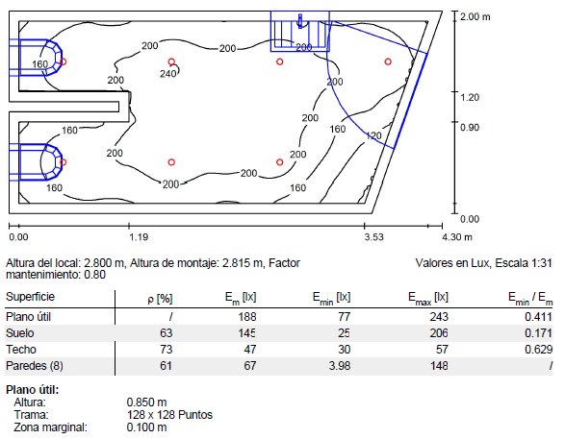

Slide 15
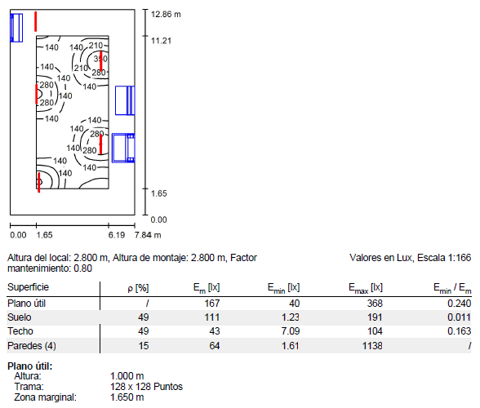

Slide 16
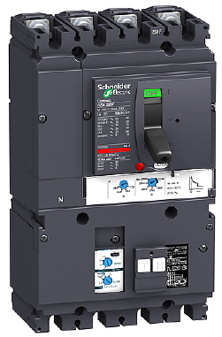
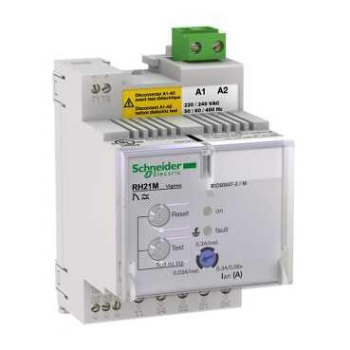

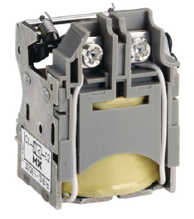
PROTECCIONES
Relé fuga a tierra
Toroide
Automático NSX
Bobina MX

Slide 17
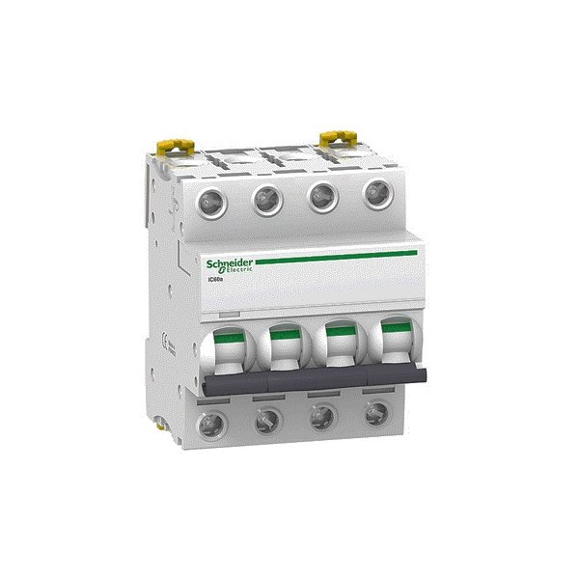
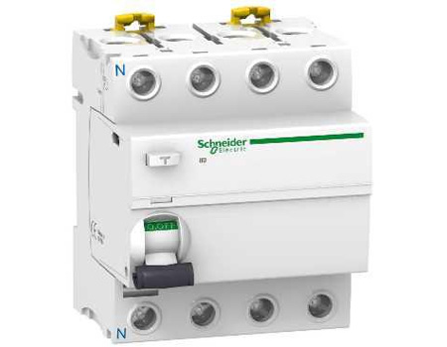
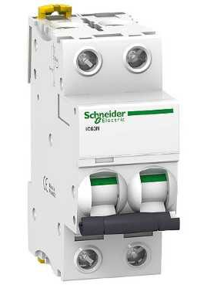
Automáticos iC60N
Diferenciales AC / A”SI”

Slide 18
ESQUEMAS UNIFILARES

Slide 19

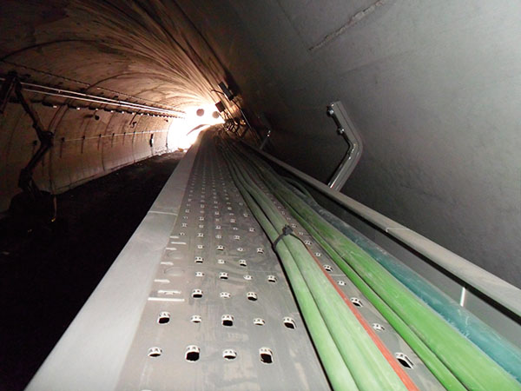
CANALIZACIONES
Método B1
Método F

Slide 20
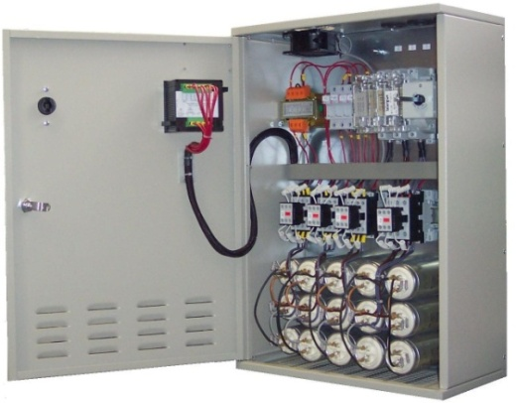
BATERÍA DE CONDENSADORES
Qc = 165kVAr
Escalón 1 | Escalón 2 | Escalón 3 | Escalón 4
15 | 30 | 60 | 60
Reg. 1-2-4-4

Slide 21

FOTOVOLTAICA

Slide 22
CONSUMOS

Slide 23
COSTES
Coste placas
Precio Wp placa (€) | Nº placas | Potencia placa (Wp) | Coste total (€)
0,62 | 199 | 250 | 30845
Coste inversores
Precio inversor (€) | Nº inversores | Precio total (€)
2145,16 | 1 | 2145,16
2581,07 | 2 | 5162,14
Coste mano de obra (€/Wp)
0,1
4525
Coste Instalación (€)
42677,3

Slide 24
AMORTIZACIÓN
AHORRO ANUAL
Año | Desgaste placas (%) | Ingreso (€) | Mantenimiento (€) | Acumulado (€) | Balance (€)
1 | 1 | 5900,3 | 236,0 | 5664,2 | -37463,1
2 | 0,992 | 5853,1 | 234,1 | 11283,2 | -31844,1
3 | 0,984 | 5805,8 | 232,2 | 16856,8 | -26270,5
4 | 0,976 | 5758,6 | 230,3 | 22385,1 | -20742,2
5 | 0,968 | 5711,4 | 228,5 | 27868,1 | -15259,2
6 | 0,960 | 5664,2 | 226,6 | 33305,8 | -9821,5
7 | 0,952 | 5617,0 | 224,7 | 38698,1 | -4429,2
8 | 0,944 | 5569,8 | 222,8 | 44045,2 | 917,9
9 | 0,936 | 5522,6 | 220,9 | 49346,9 | 6219,6
10 | 0,928 | 5475,4 | 219,0 | 54603,3 | 11476,0
11 | 0,920 | 5428,2 | 217,1 | 59814,4 | 16687,1
12 | 0,912 | 5381,0 | 215,2 | 64980,2 | 21852,9
13 | 0,904 | 5333,8 | 213,4 | 70100,7 | 26973,4
14 | 0,896 | 5286,6 | 211,5 | 75175,8 | 32048,5
15 | 0,888 | 5239,4 | 209,6 | 80205,7 | 37078,4
16 | 0,880 | 5192,2 | 207,7 | 85190,2 | 42062,9
17 | 0,872 | 5145,0 | 205,8 | 90129,4 | 47002,1
18 | 0,864 | 5097,8 | 203,9 | 95023,4 | 51896,1
19 | 0,856 | 5050,6 | 202,0 | 99871,9 | 56744,6
20 | 0,848 | 5003,4 | 200,1 | 104675,2 | 61547,9
21 | 0,840 | 4956,2 | 198,2 | 109433,2 | 66305,9
22 | 0,832 | 4909,0 | 196,4 | 114145,8 | 71018,5
23 | 0,824 | 4861,8 | 194,5 | 118813,2 | 75685,9
24 | 0,816 | 4814,6 | 192,6 | 123435,2 | 80307,9
25 | 0,808 | 4767,4 | 190,7 | 128011,9 | 84884,6
Total |  | 56878,4 | 2275,1 | 304056,6

Slide 25
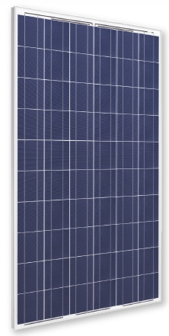
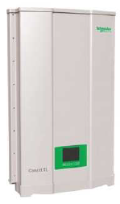
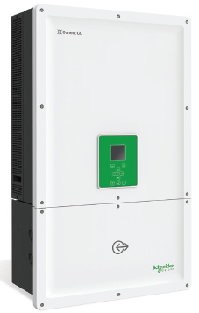
EQUIPOS
Panel solar
P.Pico | 250W
I.mp | 2.85A
V.mp | 29.53V
Icc | 8.91A
V.oc | 37.6V
Inversor 15kW
P.in | 17kW
P.out | 15kW
V.mp | 350-800V
V.oc | 1000V
I.in | 23A
Inversor 20kW
P.in | 21.5kW
P.out | 20kW
V.mp | 350-800V
V.oc | 1000V
I.in | 31A

Slide 26
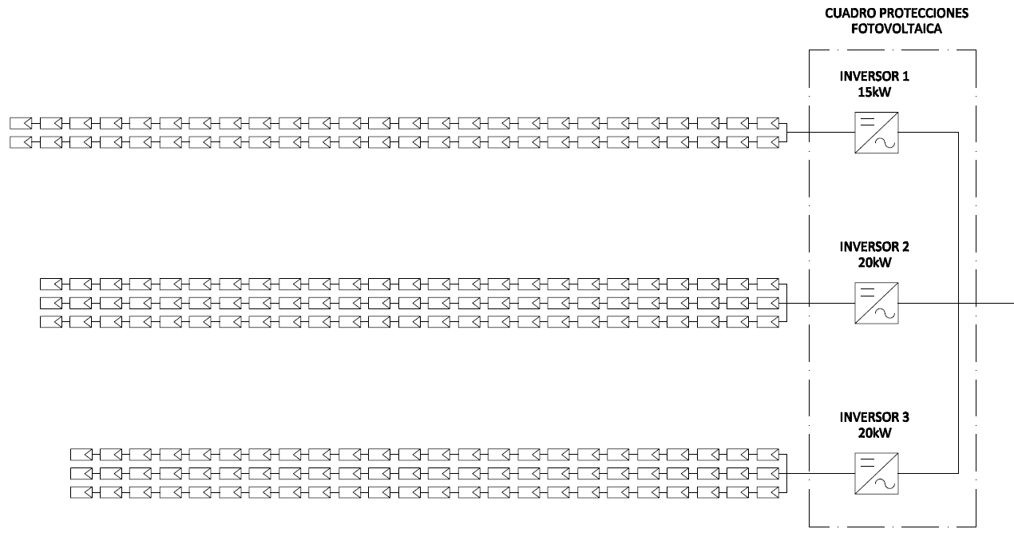
AGRUPACIÓN DE PLACAS

Slide 27
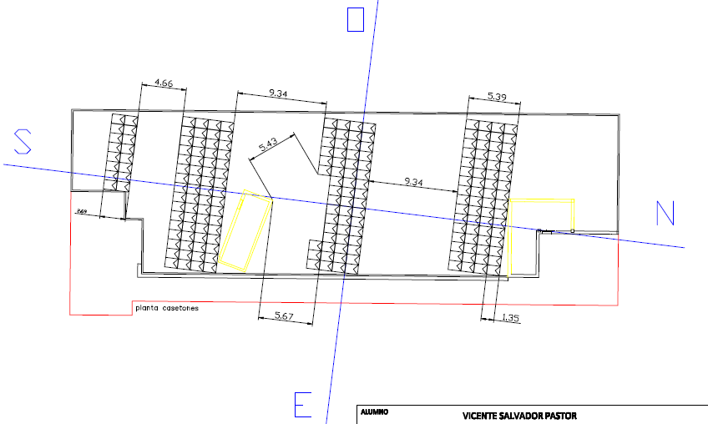
DISPOSICIÓN DE PLACAS

Slide 28
PRESUPUESTO
DESCRIPCIÓN | COSTE (€)
C.T. | 48.658
Grupo electrógeno | 42.096
Instalación B.T. | 57.273
Instalación fotovoltaica | 42.677
TOTAL | 190.704 €
Precios con IVA incluido

Slide 29
FIN
“GRACIAS POR VUESTRA ATENCIÓN”

